Slide 1




La puissance de l’open source Drupal pour une gestion de contenus évolutive et flexible
Par koura abdou mouhissin & AMADOU Tangara
www.iksd-consulting.com
Email - infos@iksd-consulting.com
Faladiè, Bamako – Mali

Slide 2

Sommaire
Introduction
Les solutions open sources
Les Systèmes de Gestion de Contenus : Cas de Drupal
L’optimisation et le SEO : Comment ça marche ?
L'installation de Drupal
La gestion de contenus avec Drupal
Conclusion
www.iksd-consulting.com
Par Abdou Mouhissin KOURA
Faladiè, Bamako – Mali

Slide 3
1. Introduction (1/2)
Un site internet est un ensemble de pages web qui sont reliées entre elles et accessibles par l'intermédiaire d'un navigateur web.
Quelques différentes catégories de site internet :
Site vitrine,
site e-commerce,
site communautaire,
site institutionnel,
blog et forum
www.iksd-consulting.com
Par Tangara Amadou
Faladiè, Bamako – Mali
Notes:
Un blog (abréviation de « weblog ») est un journal en ligne ou un site Web d'information géré par
Un forum est un espace de discussion publique (ou au moins ouvert à plusieurs participants).
La différence entre (vitrine et institutionnel) est l'objectif commercial.
un site vitrine est un outil de prospection alors que le site institutionnel a un objectif informatif,
pour vos partenaires, vos clients ou vos candidats, en mettant en avant : votre politique, votre situation financière ou votre éthique.

Slide 4
1. Introduction (2/2)
Un serveur web est une machine constituer de ressources web qui réponds à des requêtes du world wide web sur un réseau public ou privé.
Exemple : IIS, Caudium, GlassFish, Apache, NGINX
Les adresses web sont des adresses utilisées pour identifier et localiser des ressources sur internet, telles que des pages web, des images, des vidéos et des fichiers.
www.iksd-consulting.com
Par Tangara Amadou
Faladiè, Bamako – Mali

Slide 5




2. Les solutions open sources (1/2)
Logiciel
Logiciel libre ou open source
GPL (General Public License)
www.iksd-consulting.com
Par Tangara Amadou
Faladiè, Bamako – Mali
Notes:
Logiciel propriétaire

Slide 6




2. Les solutions open sources (2/2)
Quelques logiciels libres
Glpi ;
Linux
Libreoffice ;
Mozilla Firefox ;
MySQL , PostgreSQL ;
www.iksd-consulting.com
Par Tangara Amadou
Faladiè, Bamako – Mali

Slide 7
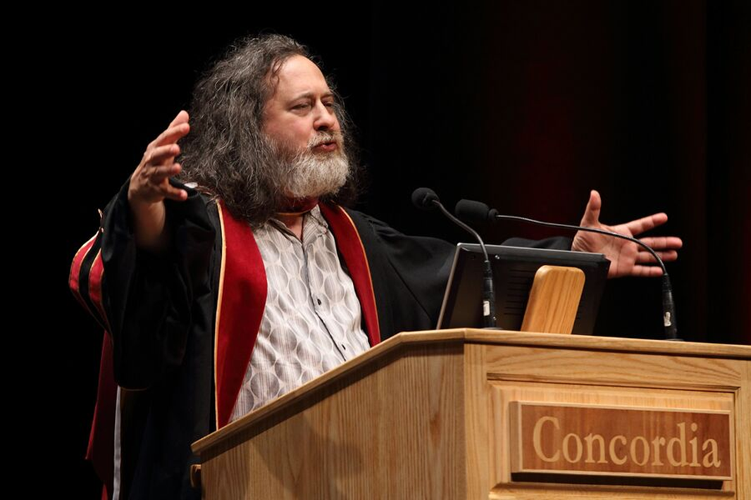
Docteur honoris causa
Richard Stallman , fondateur du mouvement
du logiciel libre ,
de la
Free Software Foundation et de la fondation GNU.
www.iksd-consulting.com
Par Tangara Amadou
Faladiè, Bamako – Mali

Slide 8
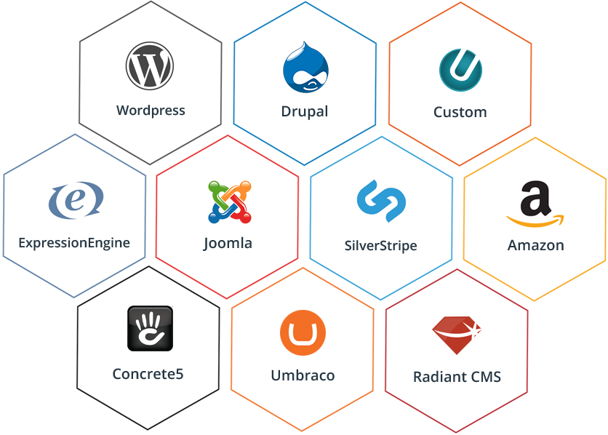
3. Les Systèmes de Gestion de Contenus : Cas de Drupal (1/8)
Et bien, un CMS c'est un outil informatique permettant de créer un site internet, que ce soit un site vitrine, un blog ou encore un e-commerce.
Les types de CMS :
CMS Open source,
CMS Propriétaires,
CMS Hébergés
www.iksd-consulting.com
Par Tangara Amadou
Faladiè, Bamako – Mali

Slide 9



3. Les Systèmes de Gestion de Contenus : Cas de Drupal (2/8)
Quelques Solutions CMS :
Wordpress
Joomla
Drupal
Shopify
Wix
etc…
www.iksd-consulting.com
Par Tangara Amadou
Faladiè, Bamako – Mali

Slide 10
3. Les Systèmes de Gestion de Contenus : Cas de Drupal (3/8)
Avantages des CMS :
Facilité d’utilisation ;
Gestion du contenu simplifié ;
Mises à jour et modifications faciles ;
Large choix de thèmes et de plugins
Gestions des utilisateurs et des rôles ;
Optimisation pour les moteurs de recherche (SEO) ;
Communauté et support.
www.iksd-consulting.com
Par Tangara Amadou
Faladiè, Bamako – Mali

Slide 11
3. Les Systèmes de Gestion de Contenus : Cas de Drupal (4/8)
Les fonctionnalités de base d’un CMS :
Création de pages/articles
Personnalisation de pages
Modification du contenu
Publier du contenu
Suppression du contenu
www.iksd-consulting.com
Par Tangara Amadou
Faladiè, Bamako – Mali

Slide 12
3. Les Systèmes de Gestion de Contenus : Cas de Drupal (5/8)
Permission utilisateur
L'administrateur de CMS peut donner des droits d’accès à d’autres utilisateurs en fonctions des actions qu’ils auront à faire sur le CMS. Voici quelques-uns des rôles les plus courants :
Editeur
Manager
Administrateur
www.iksd-consulting.com
Par Tangara Amadou
Faladiè, Bamako – Mali

Slide 13
3. Les Systèmes de Gestion de Contenus : Cas de Drupal (6/8)
Drupal est un système de gestion de contenu (CMS) libre et open source publier sous la licence publique générale GNU et écrit en PHP. Il permet aux utilisateurs de faire évoluer le site sans recourir systématiquement à un développeur.
En septembre 2009, 500 000 sites l'utilisent.
En 2018, Drupal est utilisé par 3,5% des sites web à travers le monde. C'est le 3e système de gestion de contenu le plus utilisé derrière WordPress et Joomla⁷.
www.iksd-consulting.com
Par Tangara Amadou
Faladiè, Bamako – Mali
Notes:
Le nom Drupal est une traduction anglaise du mot néerlandais druppel, qui signifie “goutte”.
1- La sécurité de drupal est sa force.
2- Exemples de grande organisation qui utilisent drupal :
- Maison blanche
- La nasa
- L’Université sorbone

Slide 14
3. Les Systèmes de Gestion de Contenus : Cas de Drupal (7/8)
Existe depuis 2001
En 2022 il est utilisé par 1,8% des sites web à travers le monde
10 000 développeur contribuent au projet
40 000 modules contribuées
Flexibles / Performant et Sécurisé
www.iksd-consulting.com
Par Tangara Amadou
Faladiè, Bamako – Mali
Notes:
1- La sécurité de drupal est sa force.
2- Exemples de grande organisation qui utilisent drupal :
- Maison blanche
- La nasa
- L’Université sorbone

Slide 15




3. Les Systèmes de Gestion de Contenus : Cas de Drupal (8/8)
Quelques entreprises qui utilisent Drupal:
Entertainment Weekly
New York State
The city of London
Tesla
Pinterest
EBay
Maison Blanche & NASA
www.iksd-consulting.com
Par Tangara Amadou
Faladiè, Bamako – Mali
Notes:
1- La sécurité de drupal est sa force.
2- Exemples de grande organisation qui utilisent drupal :
- Maison blanche
- La nasa
- L’Université sorbone

Slide 16
4. L’optimisation et le SEO : Comment ça marche ? (1/2)
SEO (Search Engine Optimization), est l'ensemble des techniques visant à positionner favorablement un site ou un ensemble de pages sur les premiers résultats naturels des moteurs de recherche correspondant aux requêtes visées des internautes.
www.iksd-consulting.com
Par Tangara Amadou
Faladiè, Bamako – Mali
Notes:
SEA (Search Engine Adverdtising),

Slide 17
4. L’optimisation et le SEO : Comment ça marche ? (2/2)
Quelques critères utilisées par Google :
La pertinence du contenu ;
Mots-clés ;
La structure du site Web ;
Liens entrants ;
Expérience utilisateur etc…
www.iksd-consulting.com
Par Tangara Amadou
Faladiè, Bamako – Mali

Slide 18

5. L’installation de Drupal
Les étapes à suivre pour une bonne installation du CMS Durpal
Comment fonctionne le CMS Drupal ?
Installation des prérequis (Serveur Web,…)
Téléchargement de Drupal
Installation & Configuration
www.iksd-consulting.com
Par Tangara Amadou
Faladiè, Bamako – Mali

Slide 19
6. La gestion de contenu avec Drupal
Tour d’horizon du CMS Drupal
Comment créer une Page/Article ?
La place des médias dans Drupal
Le fichier robots.txt pour un SEO éfficace
www.iksd-consulting.com
Par Tangara Amadou
Faladiè, Bamako – Mali

Slide 20

7. Conclusion
L’open source un indispensable à l’économie numérique
Le point sur les CMS en général
Drupal pour la sécurité et la robustesse qu’elle offre
www.iksd-consulting.com
Par Tangara Amadou
Faladiè, Bamako – Mali

Slide 21
www.iksd-consulting.com
Par Tangara Amadou
Faladiè, Bamako – Mali

